Slide 1


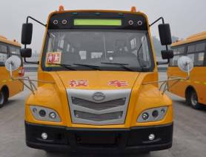

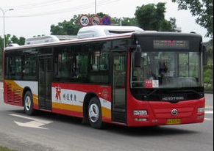

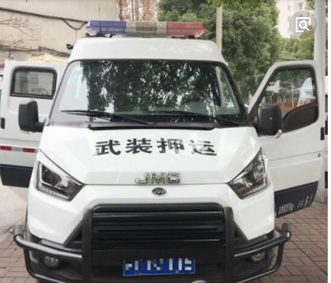

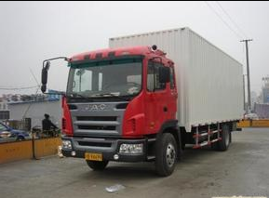
校车平安监控
4G视频+BD定位远程管理系统
产
品
介
绍

Slide 2
目录
1
产品介绍
2
应用场景
3
功能特点
4
平台介绍
5
平台特点

Slide 3
[第一部分]
1
产品介绍
√ 简介
√ 面板介绍

Slide 4
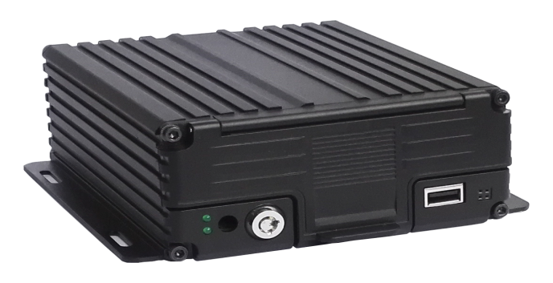
1
产品介绍
简介
RSB-6504-4G
RSB-6504-4G是一款专为武装押运车载监控设计的AHD高清硬盘录像机。内置高性能图像处理芯片，结合H.264视频编解码技术，实现了高清视频录像、存储及回放。
RSB-6504-4G内置4G/WIFI/BD模块，配合我司功能丰富的控制协议，实现了车辆信息的远程监控、远程定位、远程断油断电、一键锁定车辆位置、行车轨迹、语音对讲、广播、超速报警、远程回放录像、一键紧急报警、报警联动。
RSB-6504-4G支持智能电源管理，10-36V宽电压输入，自动识别电源类别，低电自动关机，熄火低功耗。

Slide 5
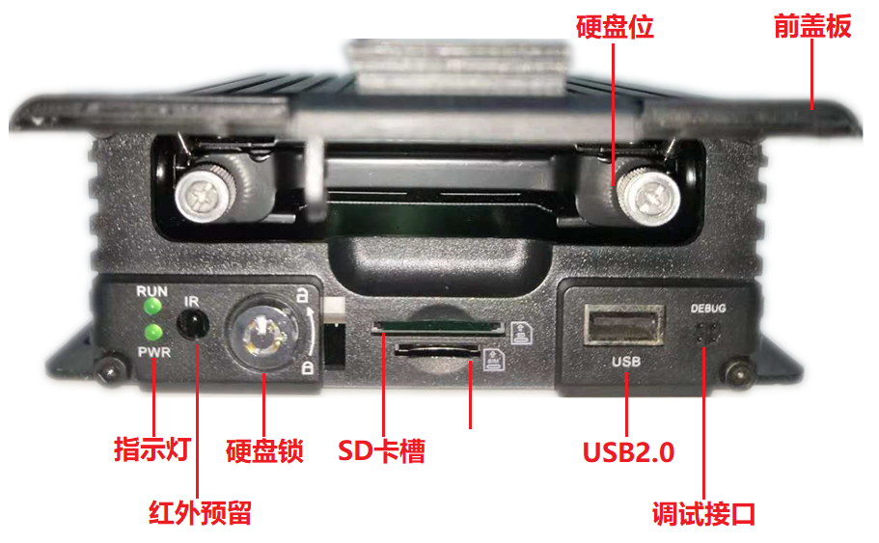
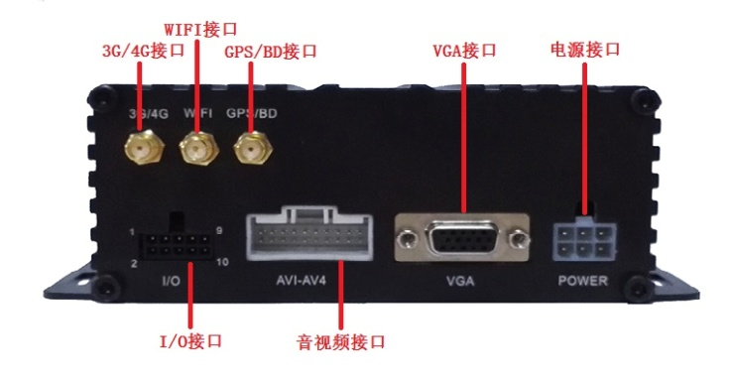
1
产品介绍
面板介绍
RSB-6504-4G

Slide 6
[第二部分]
2
应用场景
√ 产品组成
√ 适用场景

Slide 7
系统概述
校车是学校接送学生的专用车辆。校车的乘客——中小学生及儿童是社会特殊群体，自我保护能力弱；校车用车时往往是一辆车安排一个司机和一个接送员，校方想知道车辆运作状态管理难度大，因而校车安全事故频繁发生。
如何全面贯彻落实校车安全监管工作，实现针对校车日常运行、突发事件等各种情况下的有效监管和控制，成为当前政府相关职能部门、教育单位、校车厂家以及学生家长极为关注和迫切期盼解决的问题。
锐视保以校车交通信息化为重点，运用最新的信息技术手段，建立了一套包含实时视频监控采集、多通道数据传输、车辆定位及运行轨迹回放、安全报警、综合信息利用的校车智能视频监控解决方案。
系统通过智能化监控手段，大力改善校车出行的安全性、可控性及可预知性，提高校方等相关部门对校车的运营监控便捷性，及处理突发事件的快速反应能力，最终大大提高了校车的安全监管水平。

Slide 8
系统特点
1，配置四路摄像机和车载拾音器，实现对学生上下车门、车厢内通道以及学生行为进行实时监控录像，保障师生安全。
2，图像分辨率D1/HD/CIF可调。
3，对司乘人员实行监控，保证安全驾驶，规范驾驶行为；对车外道路监控，明晰纠纷和事故责任；,4，H.264视频压缩，双码流。数据本地存储，并可通过3G/4G无线网络实时传输，管理人员可实时查看行驶情况。
5，内置GPS模块，实现车辆定位管理等功能。
6，车速限制，超速即报警等设置，为学生的安全保驾护航。
7，上下车刷卡考勤。

Slide 9
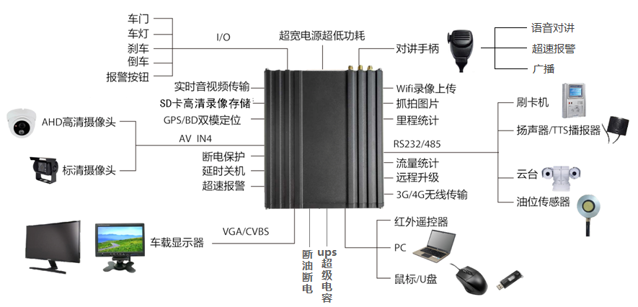
2
应用场景
RSB-6504-4G 产品组成

Slide 10
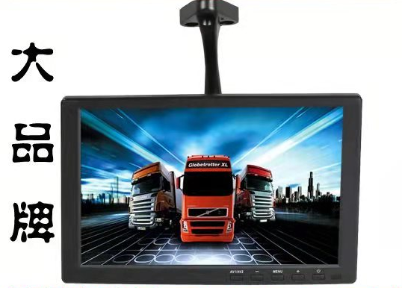

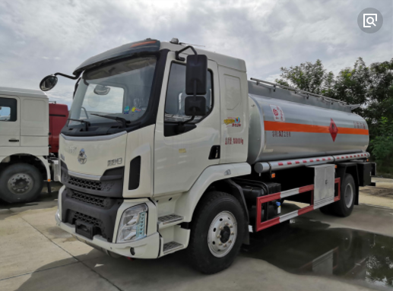

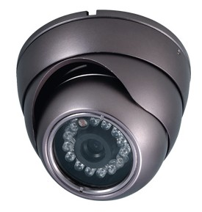
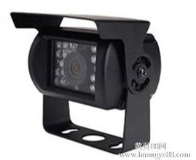
2
应用场景
RSB-6504-4G
适用场景
被广泛应用于各类交通运输行业
为城市交通、治安、救援提供支持

Slide 11
根据校车车辆的实际情况，在每台车辆上安装4台红外摄像机，一路报警按钮，配备车载显示屏实时显示车辆视频录像。
摄像机主要负责采集车内外的视频信息，为了保证车辆及人员的安全，要求摄像机的覆盖范围要到达95%以上，保证车内无死角。一辆普通的校车需要安装4个摄像头，对车内的各个位置进行监控。
1号摄像机车前摄像机——位于在汽车挡风玻璃后面，可安装在车内天花板或仪表板上。镜头朝前，用于拍摄前方道路状况、行车标志信息、红绿灯等，有利于提高驾驶员的交通规则意识，保障行车安全。
2号摄像机前门摄像机——安装于驾驶座后方的车内顶板，镜头对着前车门及驾驶座位置，拍摄学生上车、司机驾驶等情况，可记录儿童、学生上车信息并规范司机驾驶行为。
3号摄像机车厢摄像机——位于车厢前部的车内顶板，镜头方向向后，可基本拍摄到车内的所有位置，用于记录校车装载学生的人数，以判断是否有超载现象，还可记录学生的各种行为，便于事后查证。
4号摄像机车尾摄像机——位于车尾玻璃外侧，镜头方向向后，拍摄车尾后面状况。

Slide 12
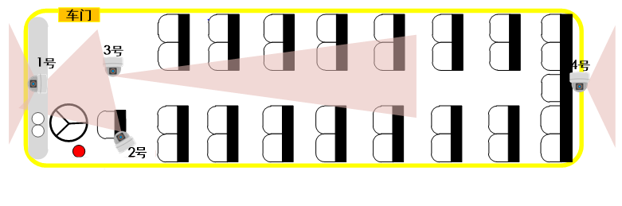

Slide 13
[第三部分]
功能特点
3
√ 远程断油断电
√ 语音对讲
√ 一键紧急报警
√ 双存储
√ 超速报警
√ 超宽电压
√ 超低功耗
√ TTS语言播报
√ 视频兼容性好
√ 易使用
√ 一键向导
√ 超级电容
√ wifi自动下载
√ 电子围栏
√ 油量传感器
√ 倒车影像
√ 电视墙
√ 个性化定制

Slide 14
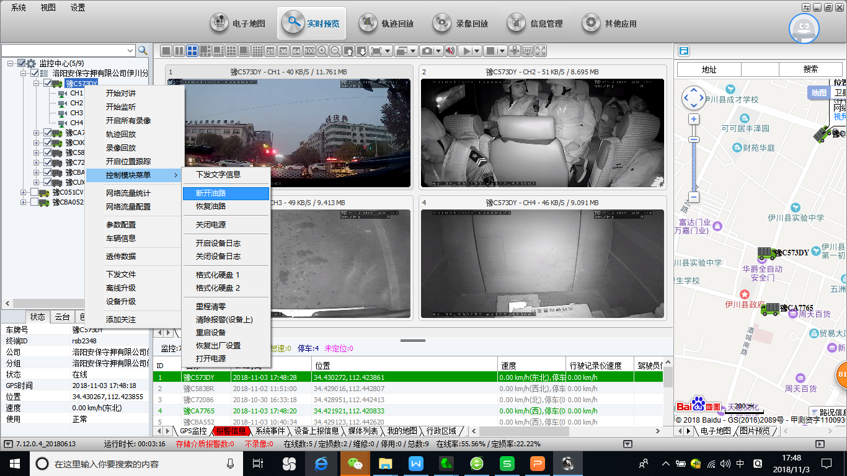
3
功能特点
远程断油断电
●遇险指挥中心控制车辆断油断电
●通过远程监控平台控制安装有终端设备的车辆的油路和电路，切断或打开油路/电路

Slide 15
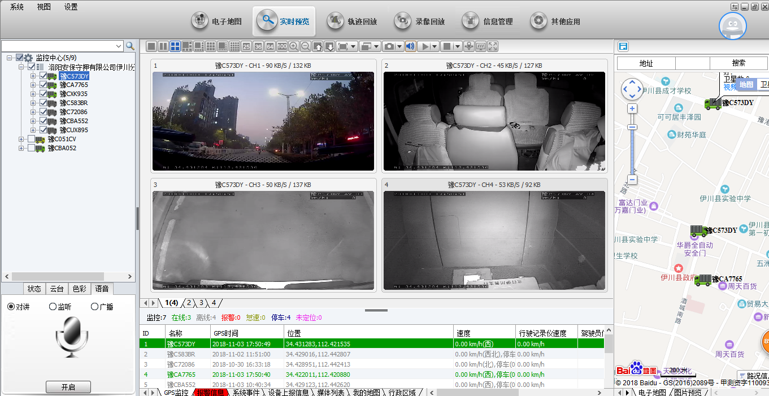
3
功能特点
语音对讲
●音频输入上接拾音器(拾取现场声音),音频输出上接音箱,播放对讲声音
●远程用电脑安装录像机专用客户端软件,设置软件,打开对讲功能,利用电脑麦克说话,用音箱听声音.就可以实现远程和录像机端语音对讲

Slide 16
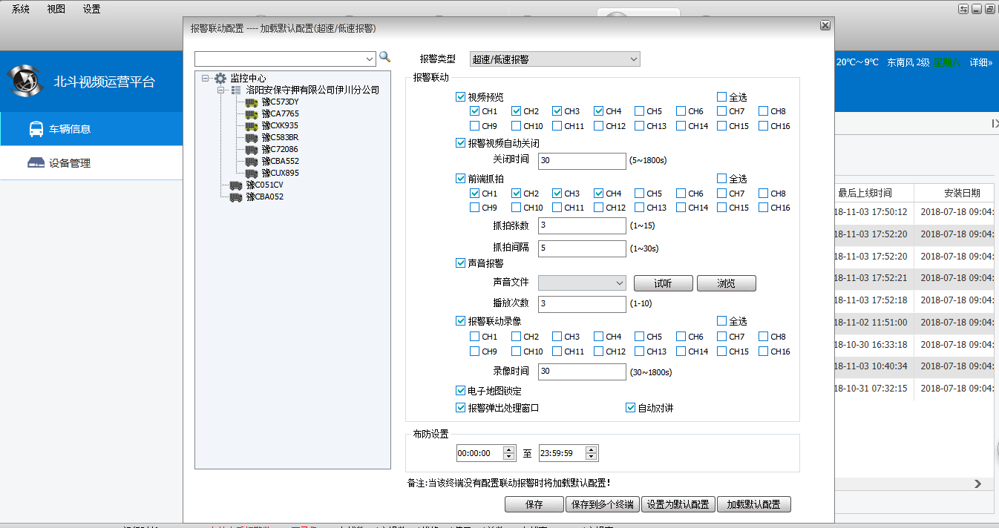
3
功能特点
一键报警
●在“两客一危”上安装紧急报警按钮，在车辆遇到紧急情况下，司机按下隐蔽处的报警按钮，指挥中心的监控画面上即可跳出报警车辆的视频画面，报警喇叭即时响起，北斗卫星电子地图显示车辆所在位置同时监控中心的管理软件也启动了录像备份功能，出现报警时录像同步在车上与监控中心的管理机上录像。

Slide 17
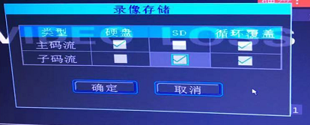
3
功能特点
双存储
●支持硬盘+SD卡双存储模式
●模式一：硬盘存储+SD卡备用
●模式二：硬盘存储和SD卡同时存储
●强力保障数据的安全

Slide 18
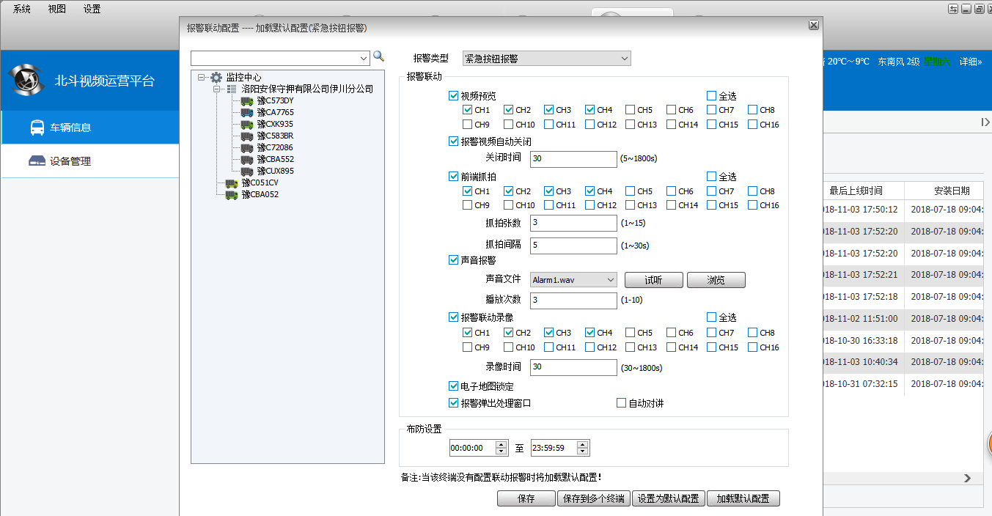
3
功能特点
超速报警
●车辆行驶速度大于限速值且持续时间间隔大于设定值后产生超速报警,行驶速度低于限速值后清除超速报警
●产生超速报警后立即报警(上报1条位置信息)远程监控平台显示警告信息,同时播报提示语音，以提示驾驶员减速慢性

Slide 19
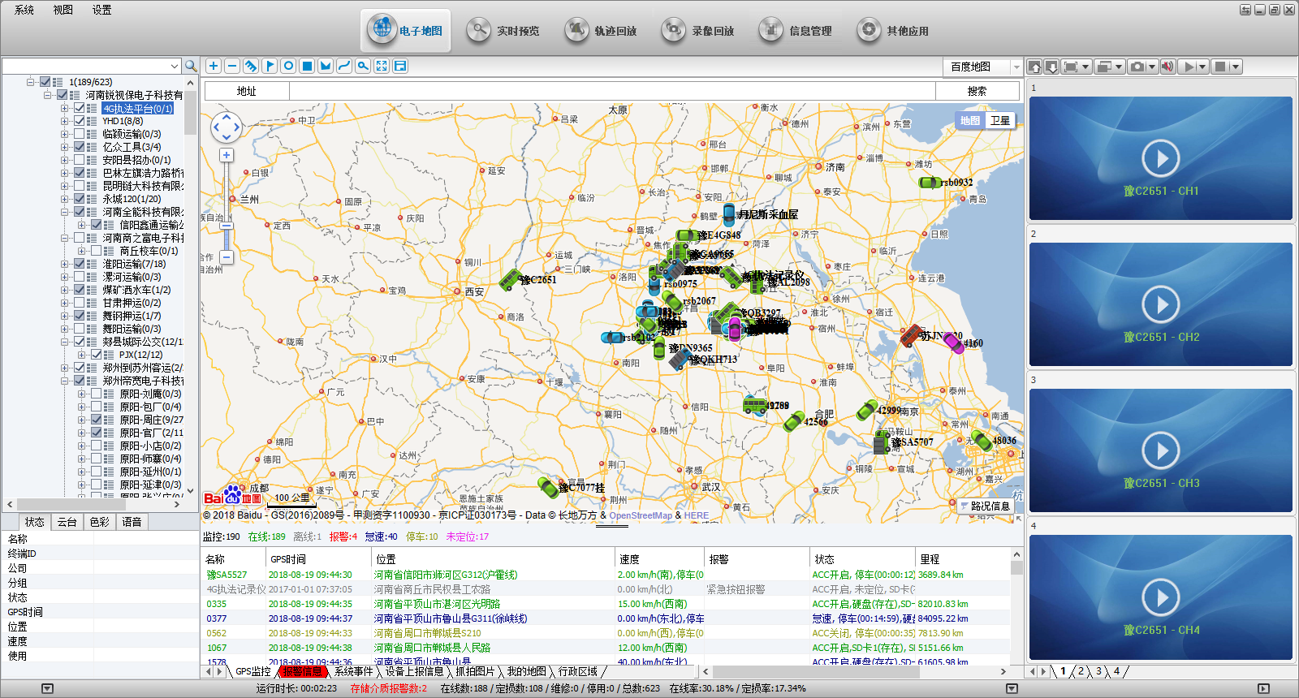
北斗车辆定位
在地图上显示车辆名称和位置信息，点击可进入车辆的详细信息页面

Slide 20
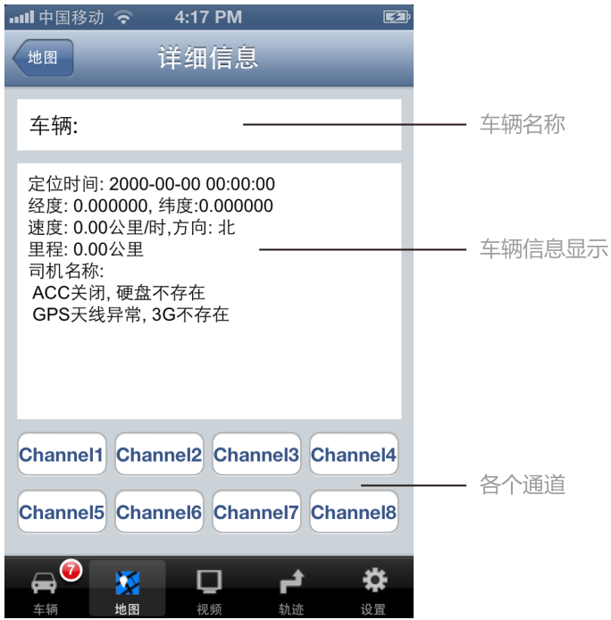
车辆信息和车辆运行状态
显示车辆GPS地理信息，车辆属性，车辆上的运行状态信息

Slide 21
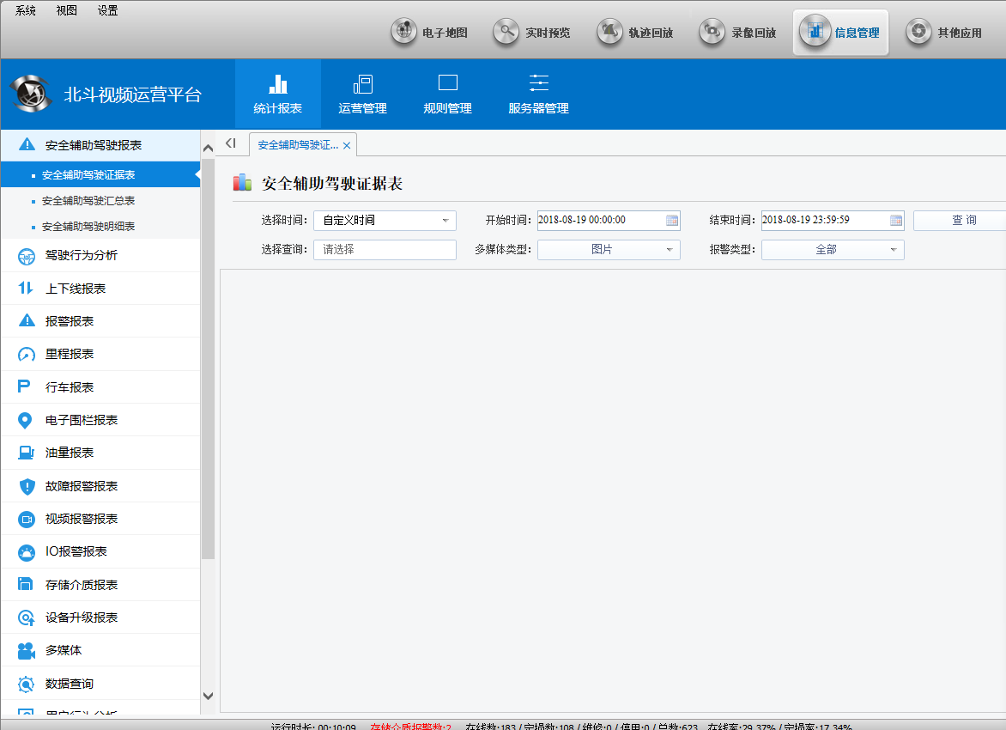
安全驾驶行为统计

Slide 22
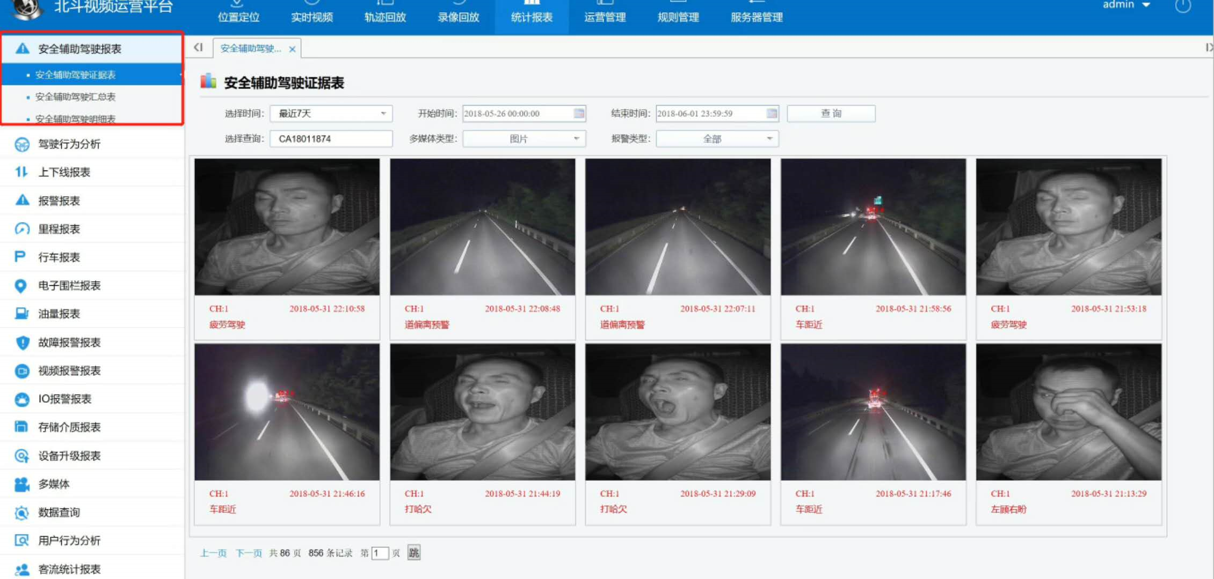
疲劳驾驶统计

Slide 23
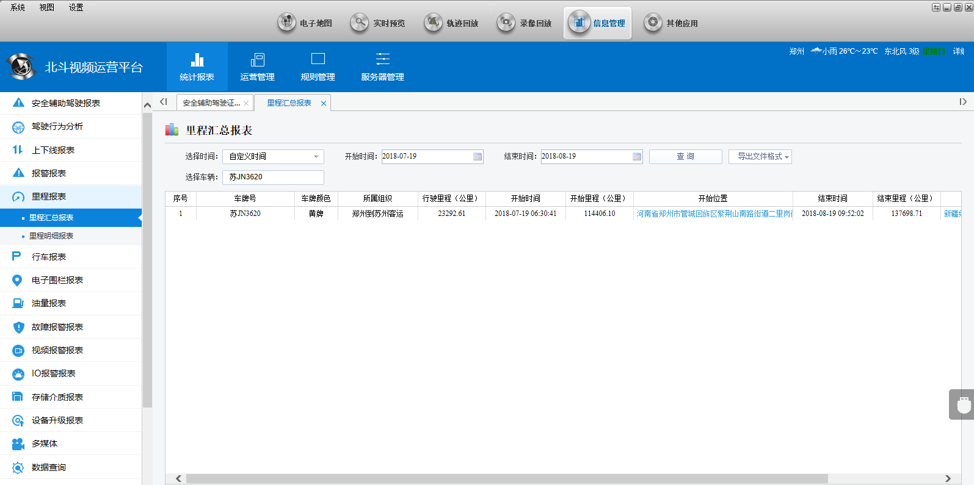
行车里程统计

Slide 24
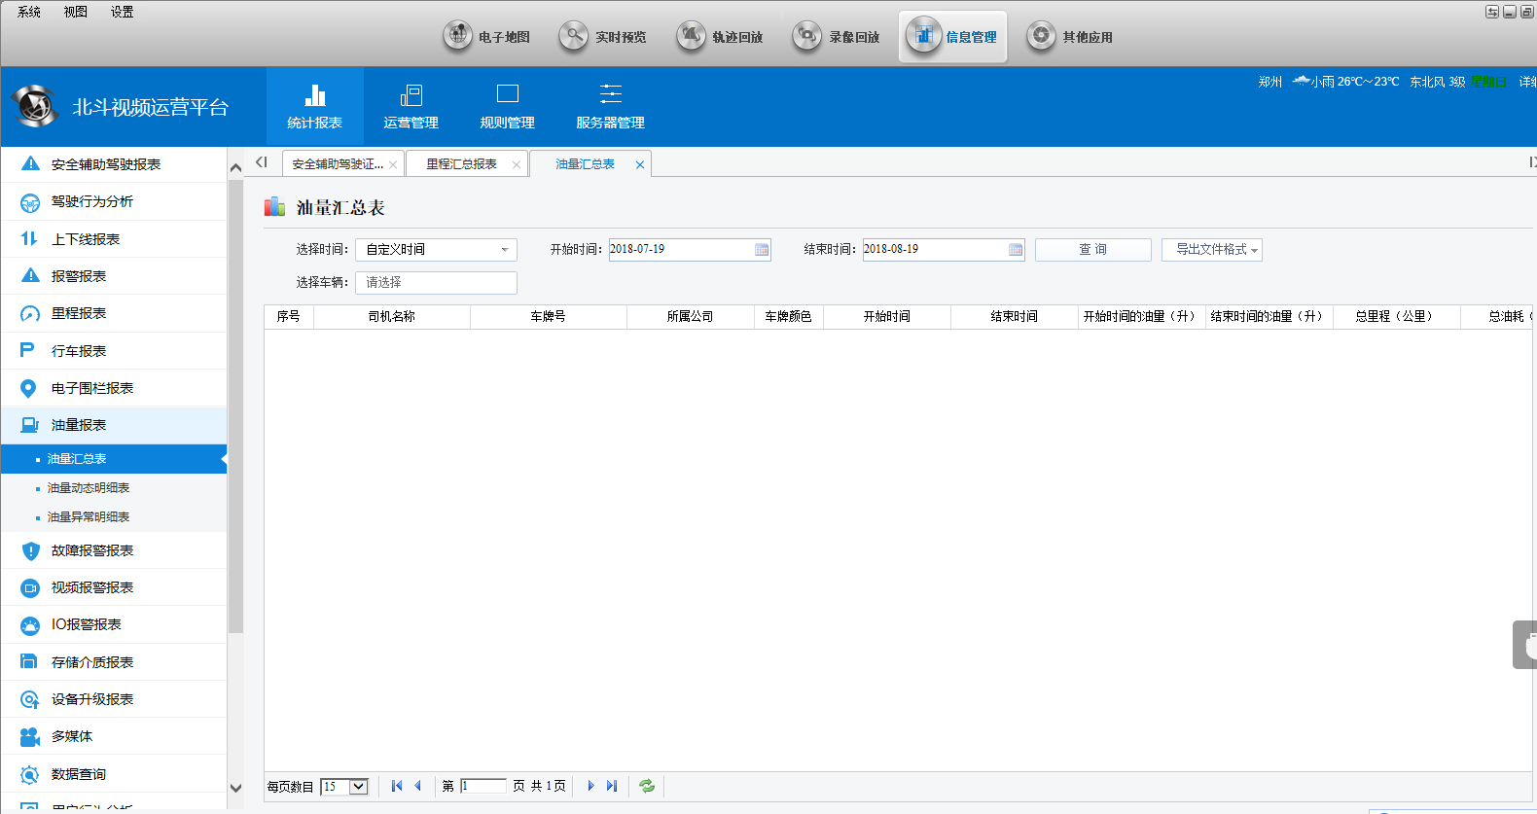
油量统计

Slide 25
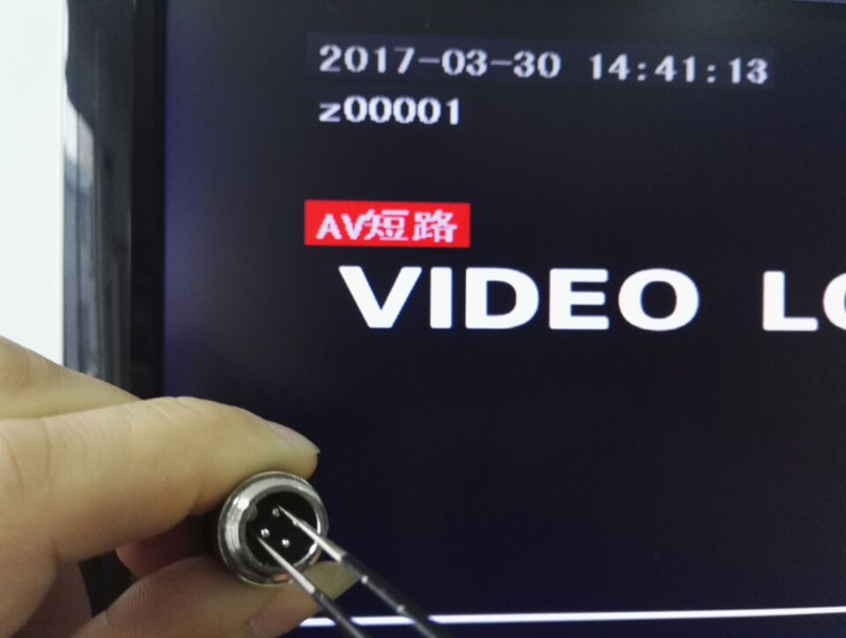
3
功能特点
超宽电压
●专业车载电源设计、10—36V直流宽电压输入适用于多种车型
●欠压、短路、反接等多种保护电路
●5VDC电源输出，可为摄像机、小屏幕等外设多个周边设备供电。

Slide 26
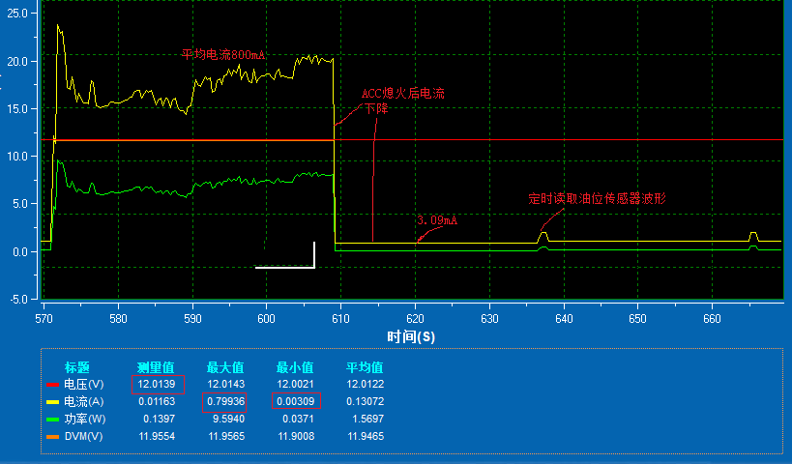
3
功能特点
超低功耗
12V电压输入，ACC熄火后设备待机为3.09mA (如使用45Ah电平可待机500天以上)
●内置智能电源管理识别系统，低电自动关机，熄火低功耗
●12V电瓶待机：3.09mA
●防止长时间待机放光电瓶，导致无法点火

Slide 27
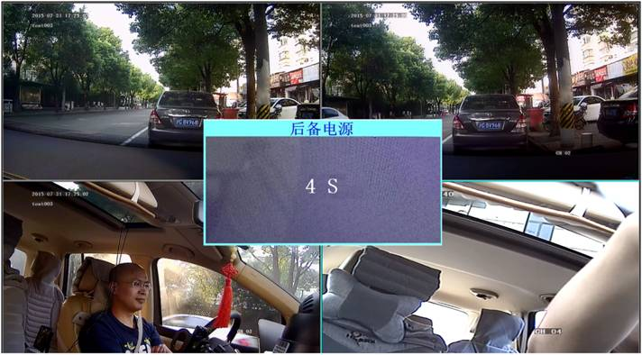
3
功能特点
超级电容
●内置超级电容，避免异常断电时的数据丢失和硬盘和SD卡损坏,有效保护数据安全！
●异常断电后启用超级电容电源，正常维持4秒以上
●4秒保存关键时刻录像，所有数据保存到硬盘和SD卡
●执行系统关机，保证数据完整性及硬盘和SD卡安全
RSB-6504-4G产品介绍-

Slide 28
3
功能特点
视频兼容性好
3组录像模式，向下兼容960H/D1
4路720P输入模式
● 4路AHD百万高清视频输入，向下兼容960H/D1模拟标清,兼容性好，组合方式多
●支持4路视音频同步输入，1路视音频同步输出，1路VGA输出
●实现4路720P高清实时本地录像。
2路720P+2路960H输入模式
4路960H输入模式

Slide 29
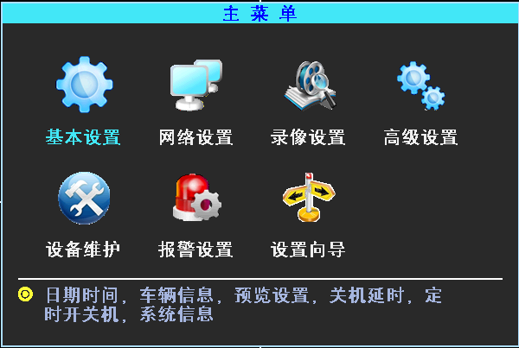
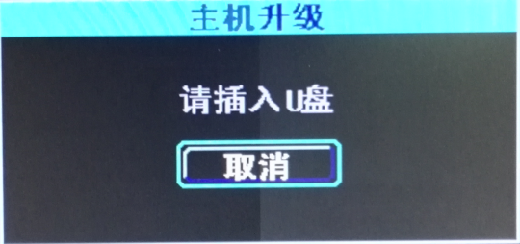
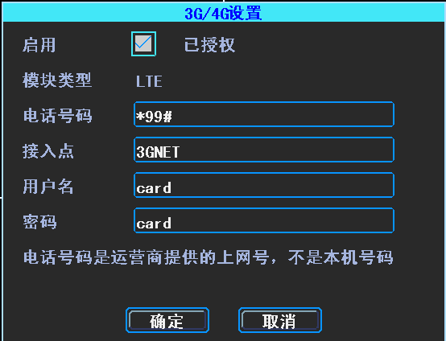
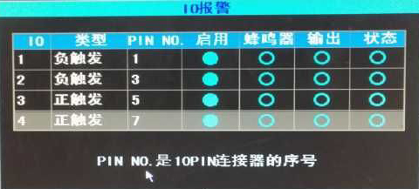
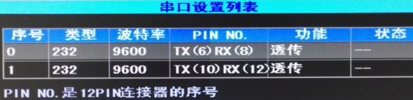
3
功能特点
易使用
● 全新UI界面设计，提示精准，操作方便快捷
●全鼠标操作，支持USB延迟自检
●4G模块类型自动检测、 wifi网络自动搜索
●I/O接口定义软件提示，方便客户安装

Slide 30
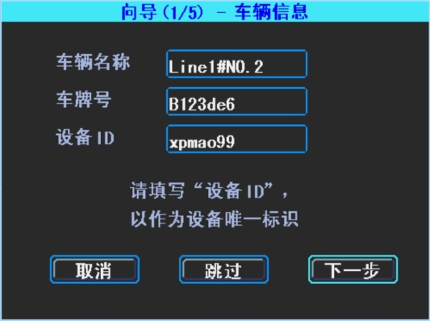
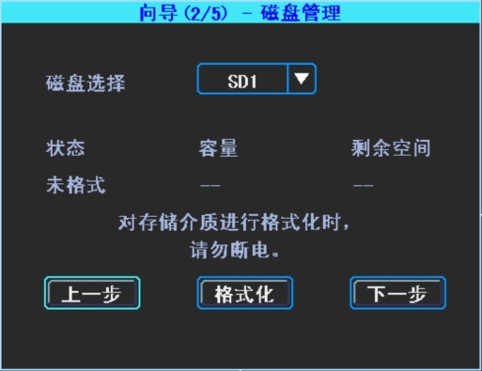
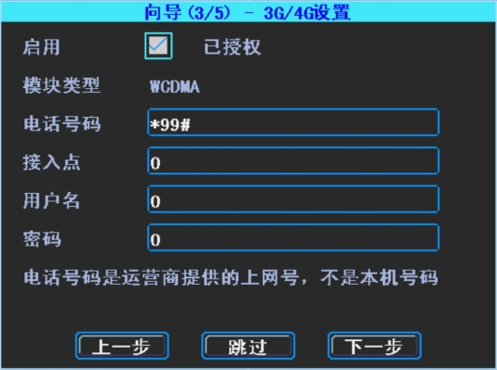
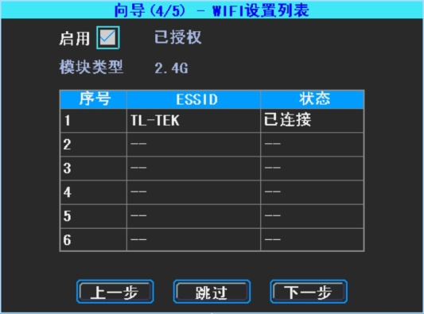
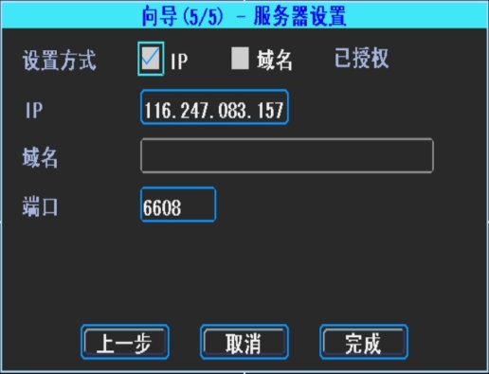
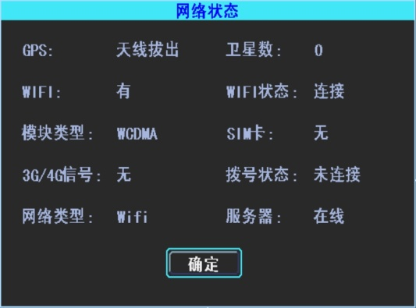
3
功能特点
一键向导
向导式操作，易学易懂轻松上手。

Slide 31
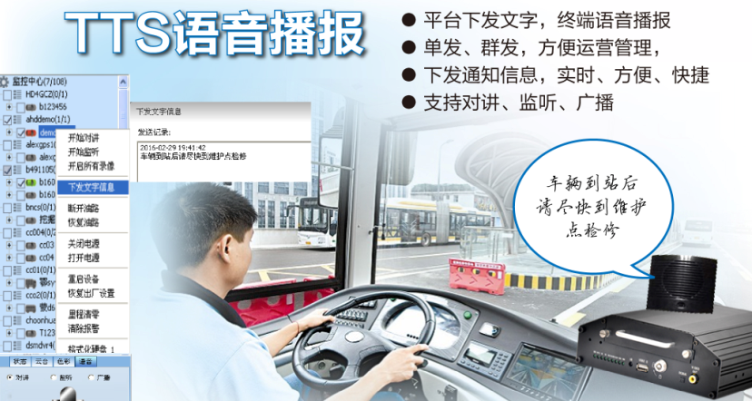
3
功能特点

Slide 32


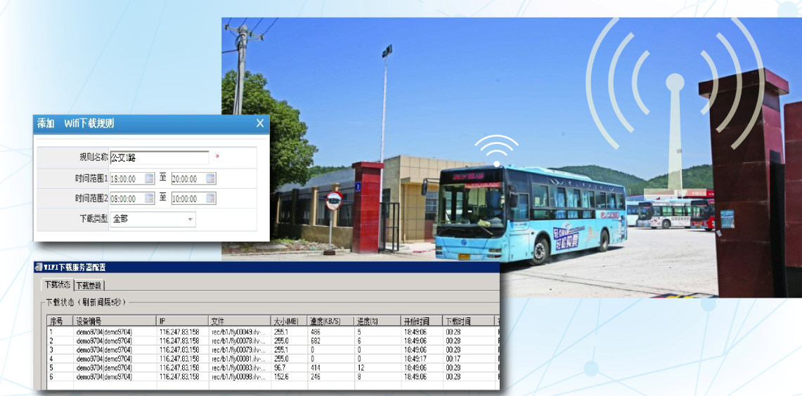
3
功能特点

Slide 33


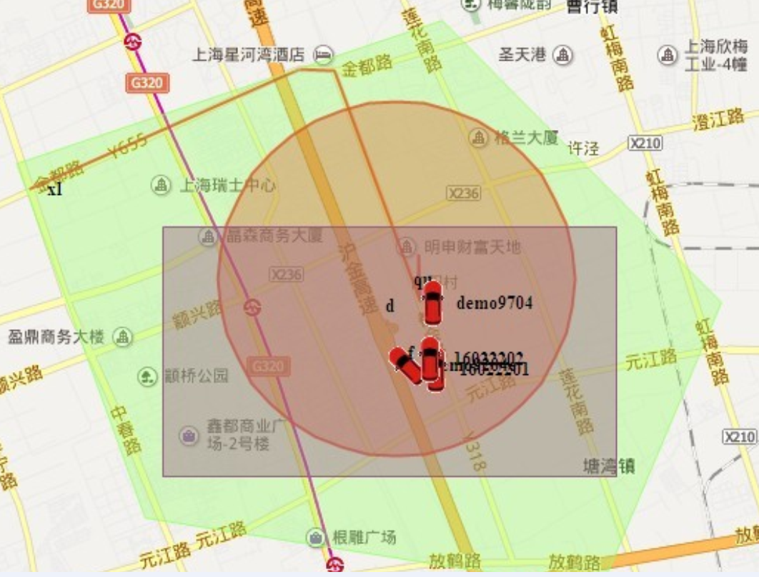














3
功能特点

Slide 34


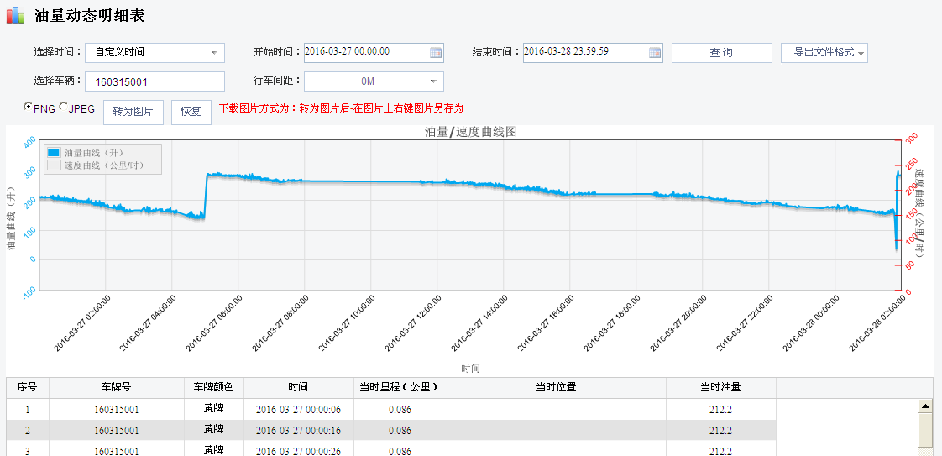


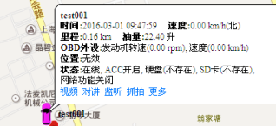

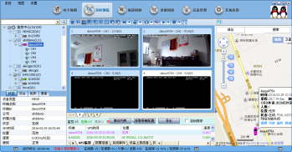
3
功能特点

Slide 35
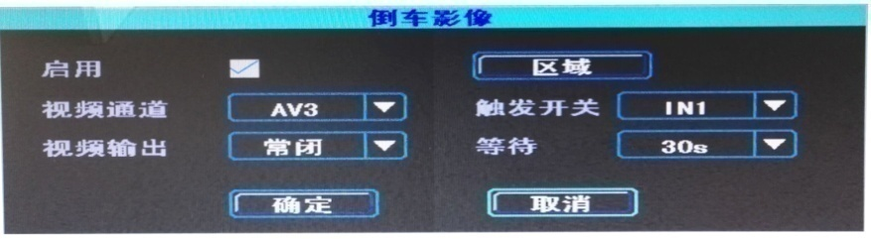
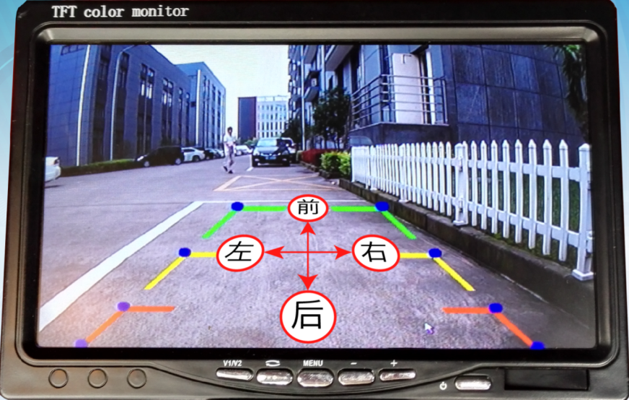
3
功能特点
倒车影像
●支持倒车影像功能，用户可自定义设置（包括通道、出发开关、画面停留时间等）
●辅助线可上、下、左、右自由调节

Slide 36
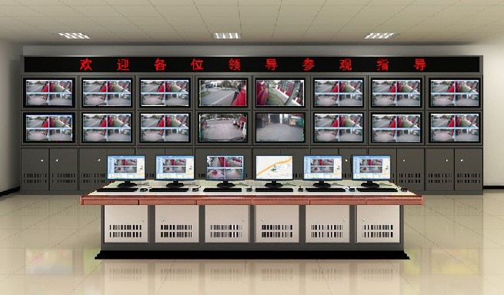
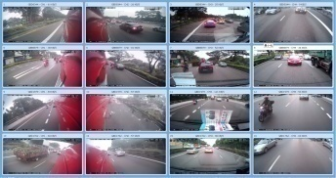
3
功能特点
电视墙
●支持视频上墙功能
●视频可通过客户端自动投放到电视墙上，支持单画面和4画面投放，最多可同时预览100路视频画面

Slide 37



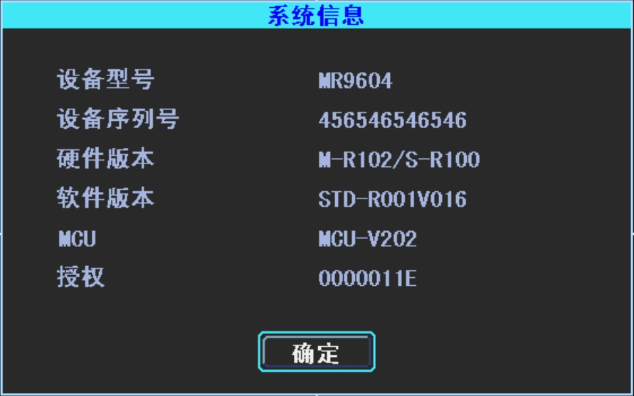
3
功能特点
个性化定制
●可按客户分类、功能权限等个性定制，满足客户个性化需求
●设备唯一ID并可加密，防止市场窜货等不良行为，维护客户利益

Slide 38
[第四部分]
平台介绍
4
√ 平台简介
√ 系统架构

Slide 39
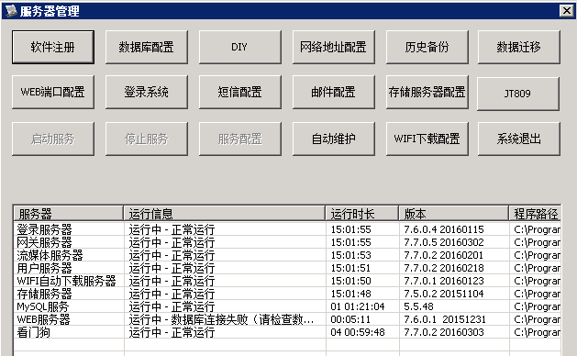

4
平台介绍
CMS平台
简介
● CMS是基于无线网络对各类车辆进行集中管理、监控及调度的系统。CMS以高品质、高效率的集中化、分布式网络管理为架构，以视频、音频、数据等多媒体信息的网络传输为基础，为用户执行实时监视、GPS/BD定位、录像存储、车辆调度及报警预警的安全防范工作。
●CMS系统可实现无线远程实时视频监控、GPS/BD地图定位、车辆历史行驶轨迹回放、语音对讲、报警联动、远程录像存储、远程下载录像、远程录像回放、车辆区域管理、车辆远程升级、车辆短信下发、丰富车辆报表（速度，油量等）、查看报警信息等等
服务器
客户端

Slide 40











4
平台介绍
系统架构
Internet WIFI
3G4G基站

Slide 41
[第五部分]
5
平台特点
√ 主要功能
√ 实时预览
√ 轨迹回放
√ 录像回放
√ 信息管理
√ 报警联动
√ 电子地图

Slide 42

5
平台特点
●完善的车辆信息管理系统，可以承载100000台车辆的监控
●支持iPhone和Android、iPad等移动终端的车辆监控。
• 实时音视频监控
• 支持云台控制功能，远程断油断电
• 实时车辆前端图片抓拍功能
• 双向语音对讲、车辆广播功能、超速提醒
• 车辆历史轨迹随时调取回放
• 回放过程显示车辆运行状态
• 支持速度表生成、里程统计
• 支持卫星地图
• 车辆实时状态显示
• 电子围栏地图管理
• 车辆的快速定位及跟踪
• 车辆在线状态及数目统计
• 设备端远程录像搜索、 下载及回放
• 服务器端远程录像搜索、下载及回放
• 报警联动配置
• 报警屏蔽配置
• 系统设置
• 录像设置
• 报表查询
• 规则管理
• 运营管理
• 强大的报表统计

Slide 43



5
平台特点
实时预览
● PC客户端（B/S或C/S）实时监控，多画面监视、多画面轮询、字幕叠加、电视墙投放等功能
●移动终端（Android或IOS）实时监控
●可实现录像、抓拍、对讲、监听、广播、文字下发、云台控制等

Slide 44

CMSV7校车卫士是全球领先的校车平安视频监控平台（简称CMSV7） 是一个保障学生乘车安全，保障校车行驶安全的视频监控平台。

Slide 45
校车潜在问题
校车超速，未按规定路线行驶、绕路，未按时到达、开出等情况；而近年来，校车因超载和超速引发的车祸现象时有发生，给学生的生命安全带来严重的威胁。
家长担心
优质教育需要学校与家庭的良性互动，目前传统的沟通模式难以保持信息的准确和及时性。根据粤安监 【2009】69号文件“关于强制推广应用带有卫星定位功能的汽车行驶记录仪的通知”要求，有效预防交通事故，消除安全隐患，加强学校与家长的沟通机制， 建立校园车辆安全管理系统势在必行。
政府监管
一旦事故发生，公安部门必须有证据去查明事实真想，避免事故再次发生。因此推行校园车辆安全管理 系统更是意义重大。系统内含行车记录仪（俗称“黑匣子”），校车安装GPS之后，接入卫星定位监控中心进行实时监控，便能达到实时防范驾驶员疲劳驾驶、超 速驾驶、越线驾驶等行为的作用，给车载GPS系统安装摄像头之后，还能杜绝超载现象的发生，避免引发道路安全事故，确保校车行车的安全，维护社会安定团 结。

Slide 46
近年来，虽然说从校车质量，相关法律法规等各个方面，政府给予了学生更多保护，但仍不能防止学生在校车上打架，校车交通事故等各种恶性案件的发生。总结起来，校方、家长及相关政府机构迫切需要校园车辆安全监控管理系统能够实现以下功能：
1. 防止校车上各种对于学生的犯罪活动发生
2. 避免学生之间在校车上发生如打架等暴力事件
3. 全程跟踪学生位
4. 监控校车司机超速、疲劳驾驶等恶性驾驶习惯
5. 杜绝校车超员，超载等违规违法行为
6. 防止恐怖主义活动在校车上发生
7. 全程记录各种违法、违规事件

Slide 47

什么是CMSV7校车卫士
CMSV7校车卫士是全球领先的校车平安视频监控平台（简称CMSV7）是一个保障学生乘车安全，保障校车行驶安全的视频监控平台。

Slide 48
监控管理
为校车提供有效的实时监控：
1、实时视频监控、校车位置查询、视频回放、轨迹回放；
2、预设校车行驶线路，如有偏离，产生报警；
3、预设校车车速，如超速，产生报警；
4、预设学生下车，抓拍图片上传监管中心、预防小孩被困车内。
云平台
把CMSV7校车卫士平台部署到云端：
1、通过云存储把数据存储到云端，用户可以随时随地访问云端数据，管理人员通过web浏览器实时查看车辆的视频、位置、学生上下车的情况等。
2、云端数据可以实时上报到政府监控中心。
互联网+让家长参与
通过微信自动推送学生上下车的信息给家长，让家长能及时了解自己孩子的乘车信息。

Slide 49

CMSV7校车卫士系统拓扑图

Slide 50

平台软件构成
服务器端+客户端（PC客户端、web客户端、手机客户端IOS+Android）+ 微信

Slide 51

平台应用特点

Slide 52
家长参与监管
微信自动推送学生上下车的信息给家长，让家长能及时了解自己孩子的乘车信息，更加放心。
学生刷卡考勤
学生上下车刷卡，刷卡的信息传输到监管平台并形成一个学生的考勤表。
学生下车后拍照
学生下车后，司机或老师检查车内是学生是否全部下车，检查完毕后，发送一个拍照指令，系统自动上传车内的照片到监管平台，杜绝孩子被遗留在车内。
数据上报上级政府平台
政府平台对接后，所有校车由政府平台统一监管，校车的行车安全得到极大保障。

Slide 53

微信信息推送
CMSV7的微信自动推送学生上下车的信息给家长，让家长能及时了解自己孩子的乘车信息，更加放心。
校车微信通知

Slide 54


Slide 55

校车管理
校车管理是对校车的运营的综合管理，包含教师、班级、学生信息管理，让学生与家长与教师关联。

Slide 56

校车排班
校车排班为司机定好排班计划和学校路

Slide 57

刷卡信息记录
记录学生刷卡的信息
产生的报表有：刷卡记录表、微信通知记录、缺勤记录表

Slide 58

刷卡信息记录
记录学生刷卡的信息
产生的报表有：刷卡记录表、微信通知记录、缺勤记录表

Slide 59




5
平台特点
轨迹回放
●可任意查询车辆在任何时段的行车情况，在地图上动态显示车辆行车轨迹，方便管理人员进行科学分析。
●可按间距、停止间隔搜索查询，可统计查询时间段内里程

Slide 60



5
平台特点
录像回放
●可任意查询车辆本地录像，按时间文件进行回放并可以对关键录像进行下载，
●按录像类型、文件类型、文件位置进行搜索

Slide 61




5
平台特点
信息管理
● 强大的报表统计功能，车辆各种运营状态详细记录，支持报表导出
●运营调度管理，增加、删除、修改车辆信息，用户权限管理等
●多种规则管理

Slide 62


5
平台特点
报警联动
●全面的报警预案管理功能，报警后可联动视频预览、抓拍、平台声音报警、录像、锁定地图、弹窗等
●多报警类型选择，紧急、I/O、电子围栏、超速/低速等

Slide 63


5
平台特点
电子地图
●采用百度/GOOGLE地图直观展现，并提供24小时无间断的车辆状态在线服务
● GPS/BD信息，车辆实时状态显示，紧急锁定，跟踪
●支持卫星地图

Slide 64

谢谢！

